Slide 1
Zdravá populace, zdravá ekonomika,
ZDRAVÉ ZDRAVOTNICTVÍ
Jak učinit ekonomiku a zdravotní systém odolnějším
Helena Horská
Hlavní ekonomka Raiffeisenbank

Slide 2

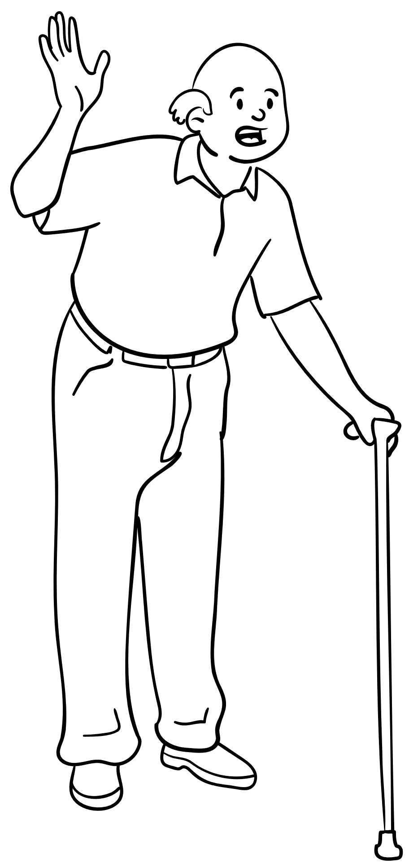

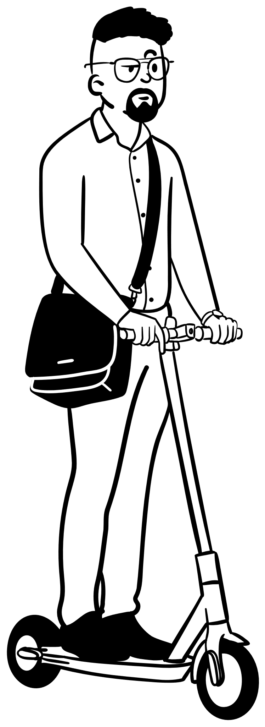





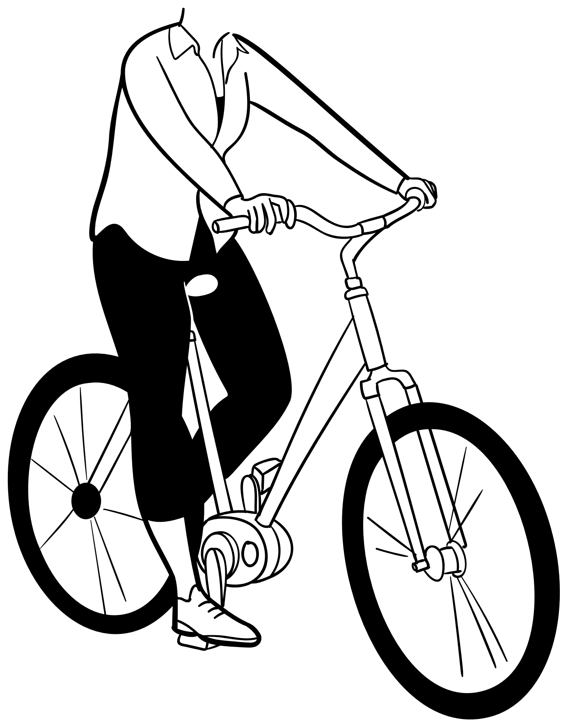
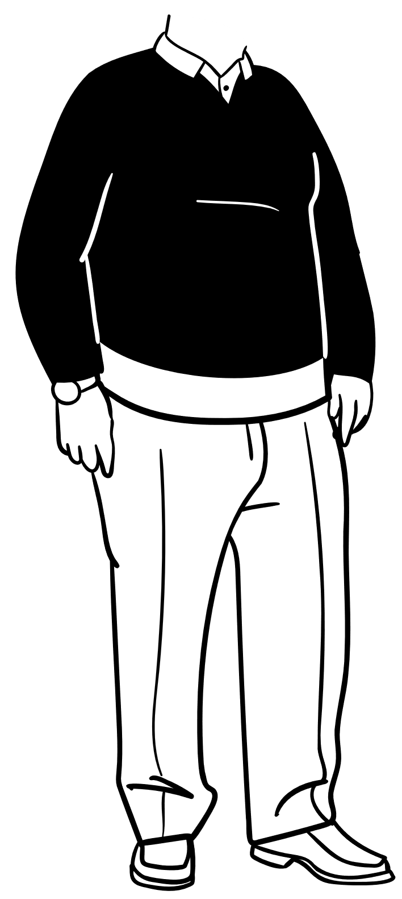


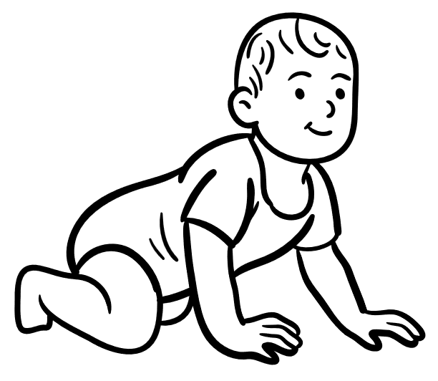
Demografie nezná slitování – ekonomicky aktivní populace se tenčí
Míra závislosti
32 % (2,9)
Míra závislosti
50 % (2)
2000
2060
0-40+
HLY 62-64
65+
~80

Slide 3
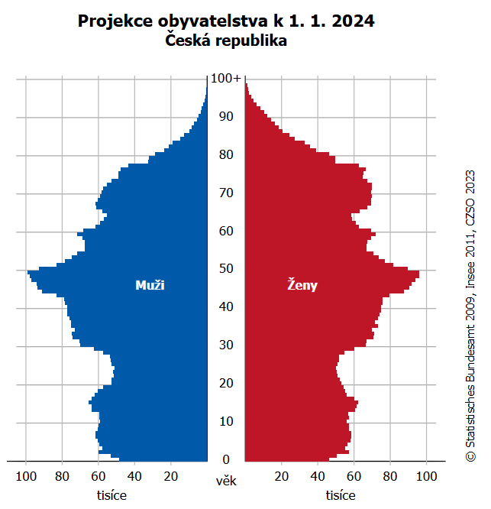
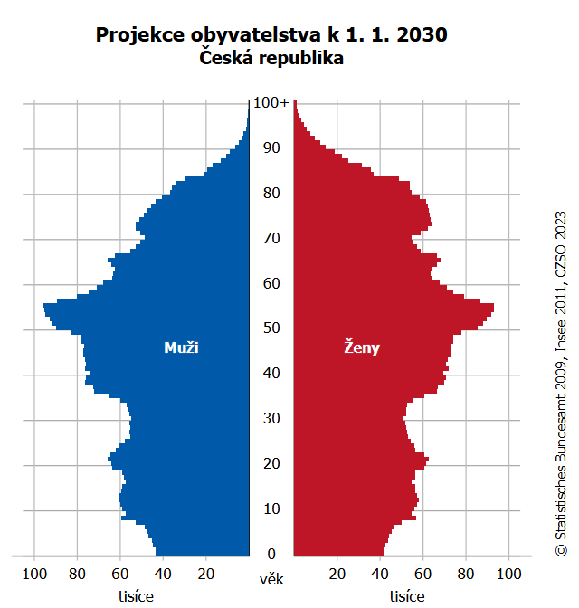
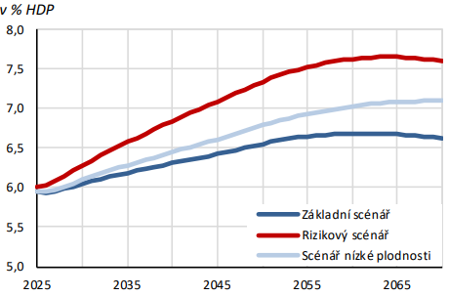
Stárnutí populace ohrožuje ekonomickou udržitelnost
Projekce obyvatelstva ČR k 1.1.2024
Projekce obyvatelstva ČR k 1.1.2030
Zdravotní péče - scénáře
Do roku 2050 ekonomicky aktivní populace - 11 %, počet penzistů + 48 %.
Výdaje související se stárnutím ze 17 % na 25 % HDP.

Slide 4
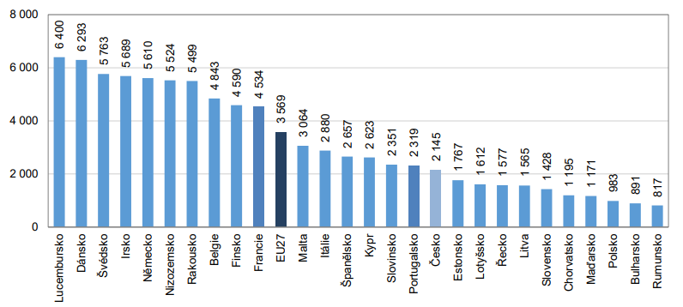
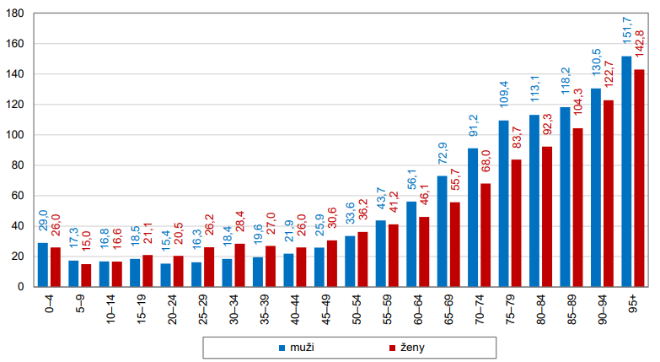
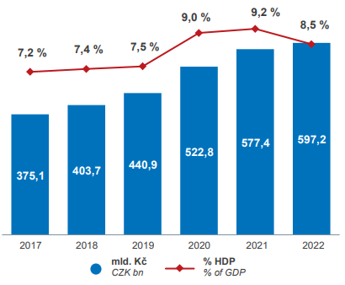

Zdraví je investice, ne náklad
Výdaje na zdravotní péči v zemích EU na jednoho obyvatele v roce 2021 v EUR
Každá investovaná koruna do zdraví může přinést 2–4násobný návrat.
Potenciál zvýšení ekonomického růstu
o +0,4 % ročně díky zdravému stárnutí.
Každý rok prodloužení života ve zdraví má potenciál zrychlit růst ekonomiky až o 1 %.
Celkové výdaje na zdravotní péči 2017-2022, v mld. Kč, v % HDP
Výdaje zdravotních pojišťoven na 1 obyvatele podle věku a pohlaví, 2022 (v tis. Kč)

Slide 5
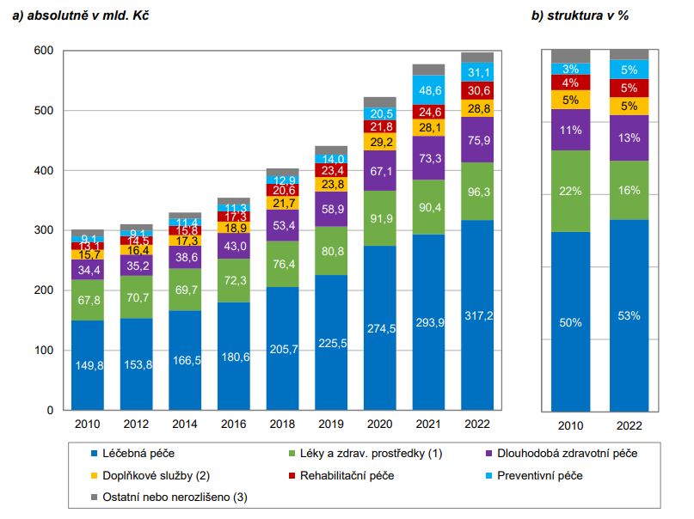
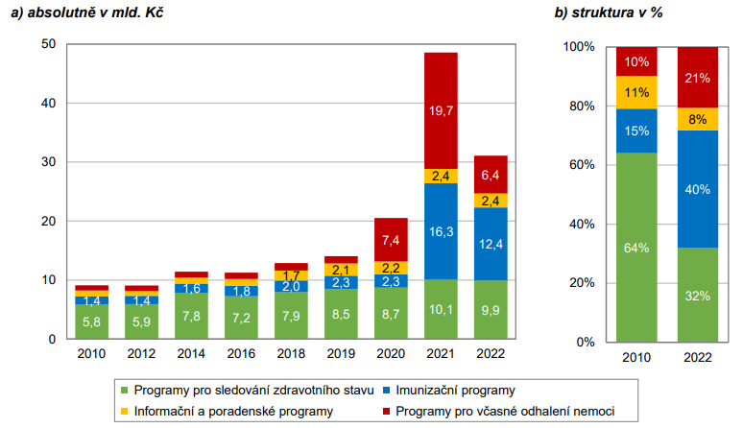
Prevence a technologie jako klíčové faktory změny
Výdaje na zdravotní péči v Česku podle druhu poskytnuté péče, 2010–2022
Výdaje na preventivní péči v Česku podle jejího typu, 2010–2022
Až 2/3 zlepšení zdravotního stavu lze připsat prevenci.
Digitální nástroje, personalizovaná péče a včasná diagnostika jsou cestou ke zdravé populaci.

Slide 6
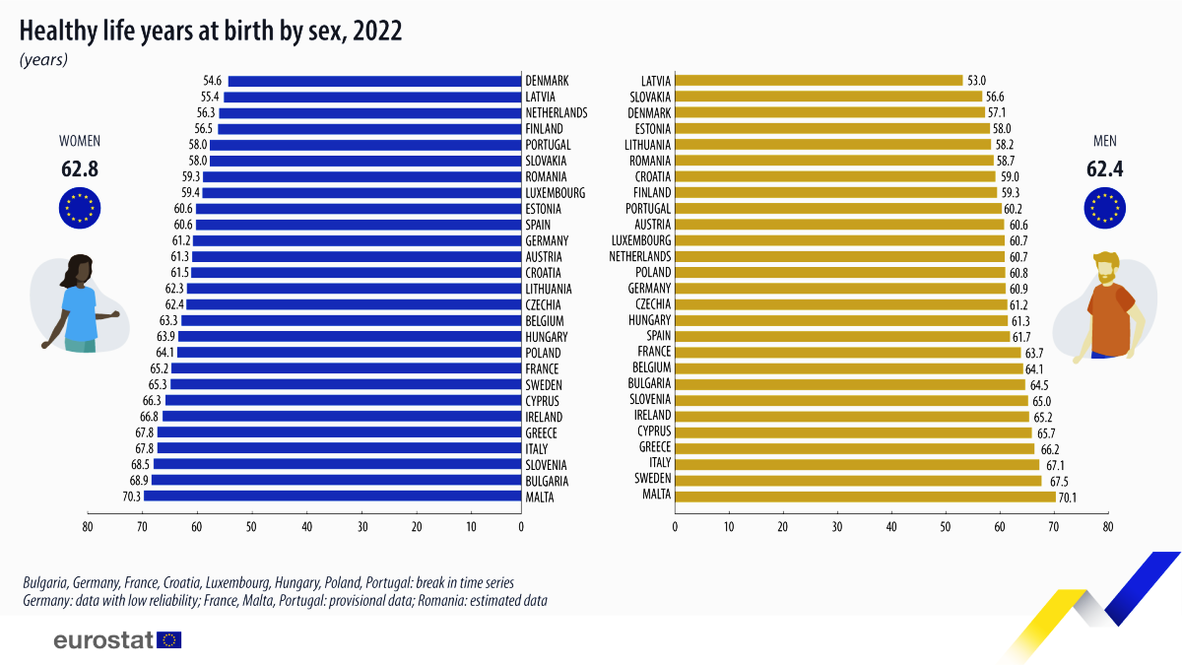
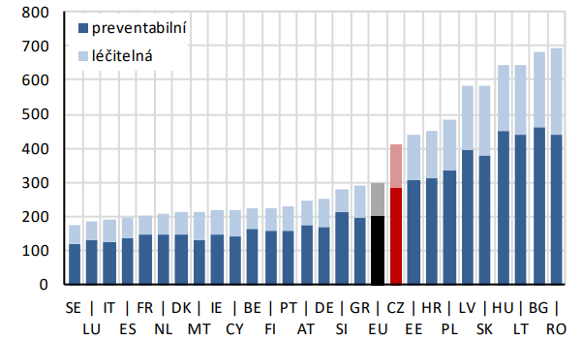
Česká republika umírá zbytečně brzy
Úmrtnost na preventabilní onemocnění (2021)​
míra úmrtnosti na preventabilní a léčitelná onemocnění na 100 tisíc obyv.
Délka života ve zdraví při narození podle pohlaví, 2022
Více než 33 000 lidí ročně umírá na preventabilní a léčitelná onemocnění.
Průměrný Čech žije zdravě 66 let, Švéd 71 let.

Slide 7
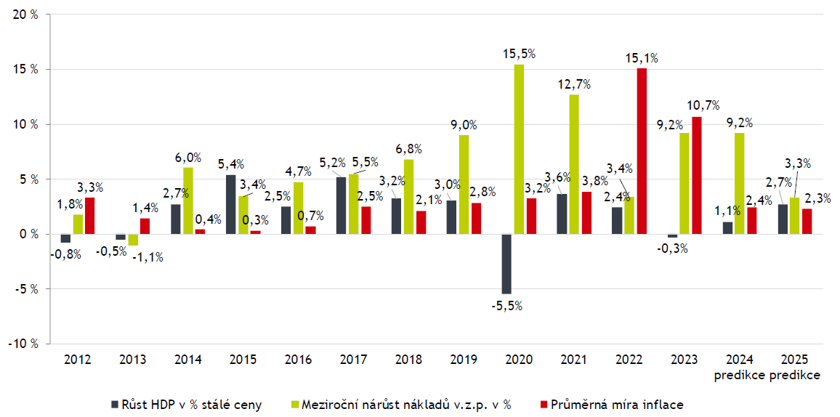
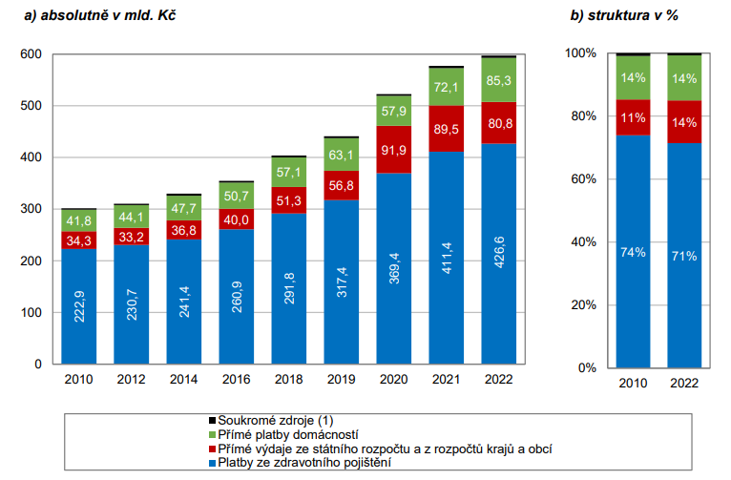
Zdravotní systém čelí výzvám – chybí racionalita, přebývá politika
Meziroční nárůst nákladů v.z.p. v % (2012-2025)
Výdaje na zdravotní péči v Česku podle hlavních zdrojů financování, 2010–2022
Deficit až 3 % HDP do roku 2050+.
Automatická valorizace plateb za státní pojištěnce jako krok k racionalizaci.

Slide 8
Zdravé zrání!

